Slide 1
Вычисление MFCC
Мел-кепстральные частотные коэффициенты
Лялин С.Г., аспирант группы ИВТа-3, ВятГУ, 2017

Slide 2
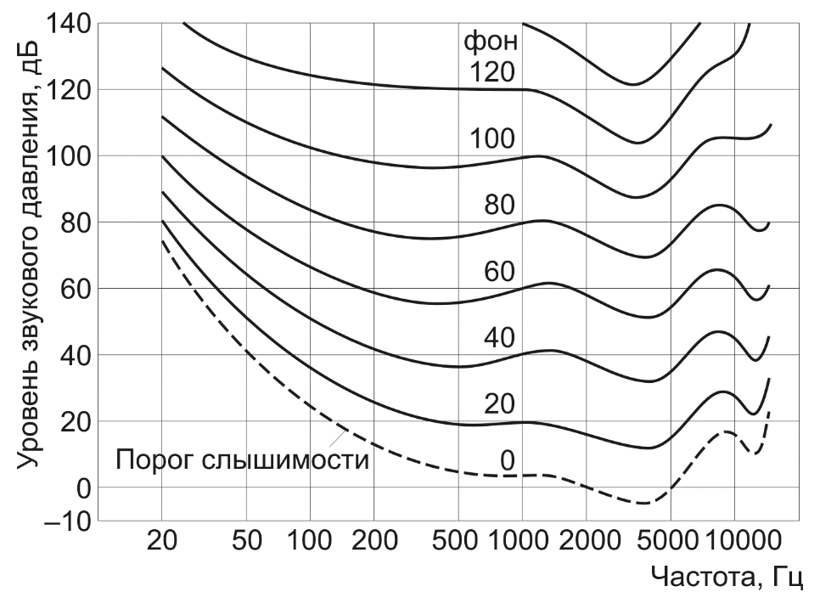
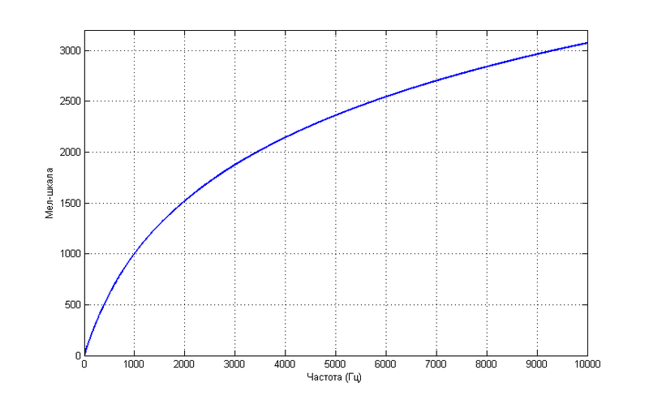
Восприятие звука человеком
Учёные выяснили, что человек воспринимает частоты звука по-разному. Низкие частоты более значимы для нас, высокие – менее значимы.

Slide 3
Восприятие звука человеком
Нелинейная шкала, показывающая значимость частот звука для человека, называется мел-шкалой.
Значения из герц в значения мел-шкалы могут пересчитаны по простой формуле:
Можно выполнить и обратное преобразование:

Slide 4
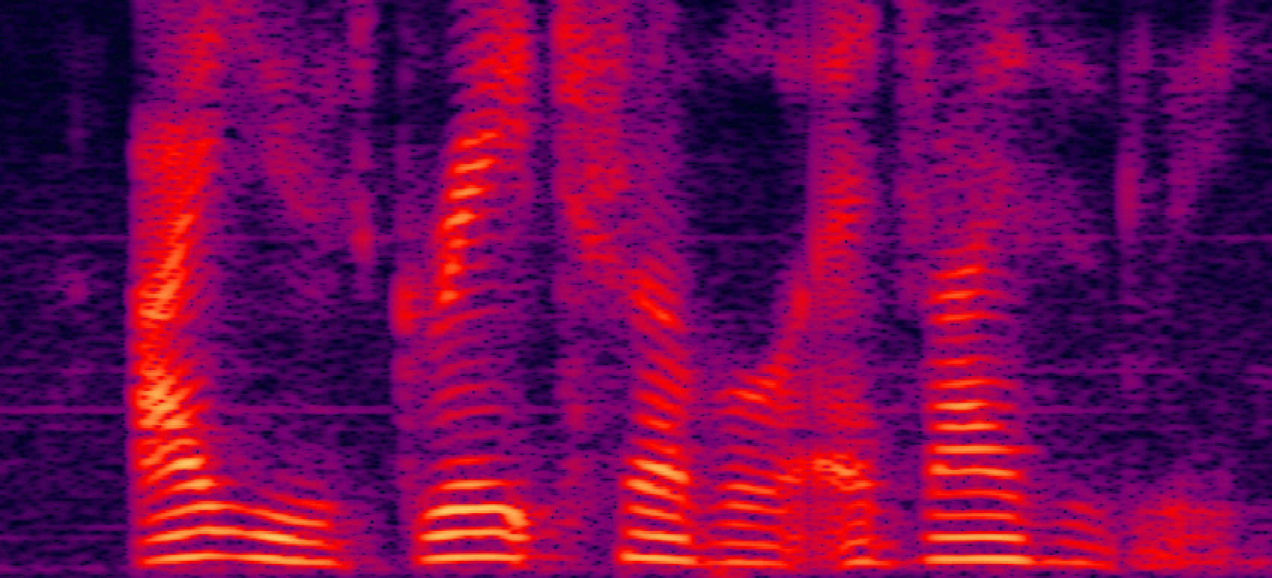
Особенности произношения
На спектрограмме (сонограмме) видно, что основная информация собрана в области низких частот.
Расстояние между формантами увеличивается с ростом частоты.
частота
время

Slide 5
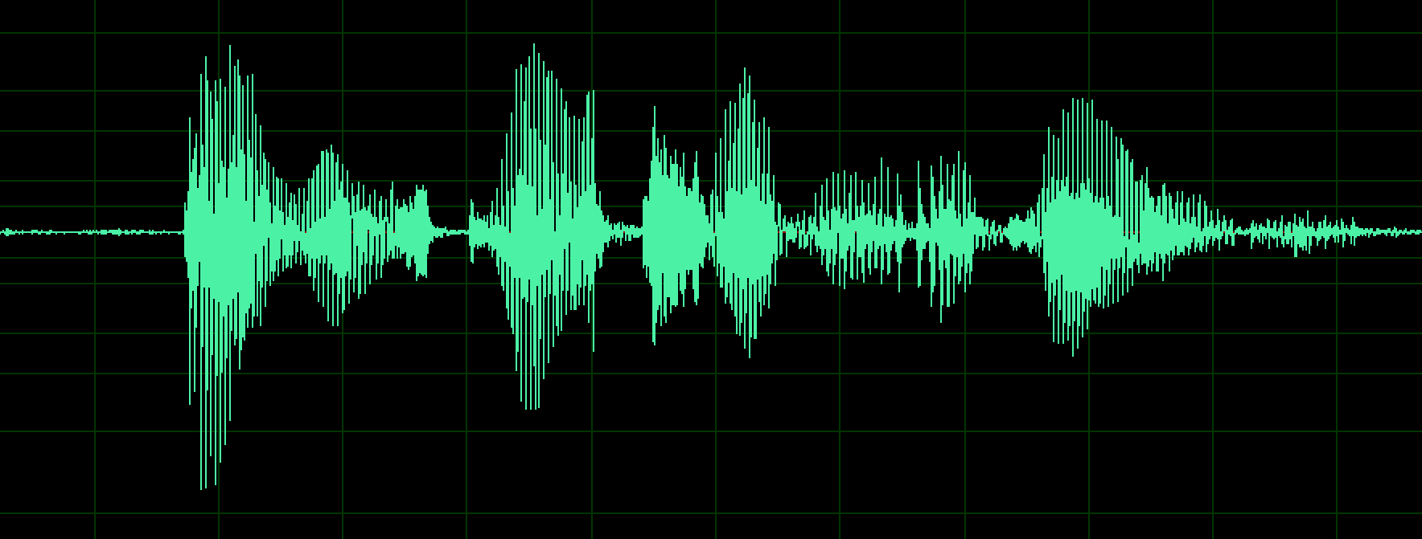
Как получить спектрограмму
амплитуда
время
ДПФ
частота
время

Slide 6
Что такое MFCC
MFCC – mel-frequency cepstral coefficients – мел-частотные кепстральные коэффициенты
MFCC отражают энергию формант речи человека с учётом нелинейной мел-шкалы
MFCC являются основным признаком речи. Большинство статей по распознаванию речи и идентификации диктора опираются именно на MFCC
Плюсы использования MFCC:
Используется спектр сигнала, то есть волновая природа речи
Учитывается нелинейность восприятия и генерации речи
Число коэффициентов может быть произвольным, что позволяет использовать разумное пространство признаков при классификации

Slide 7
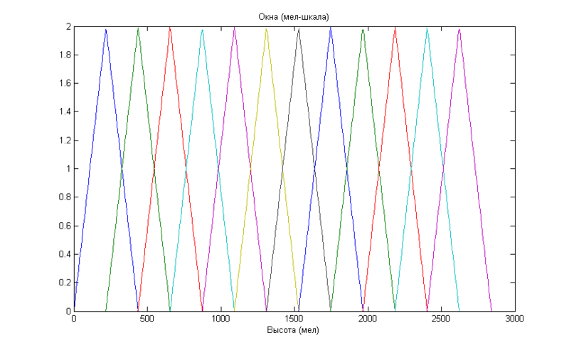
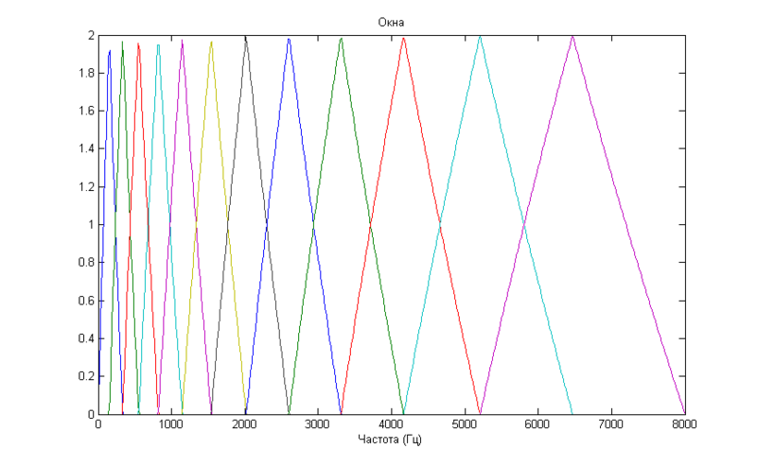
Порядок вычисления MFCC - 1
Генерация треугольных фильтров вида:
В мел-шкале все окна одинаковой ширины
В обычной шкале учтена нелинейность голоса. Низкие частоты более значимы

Slide 8
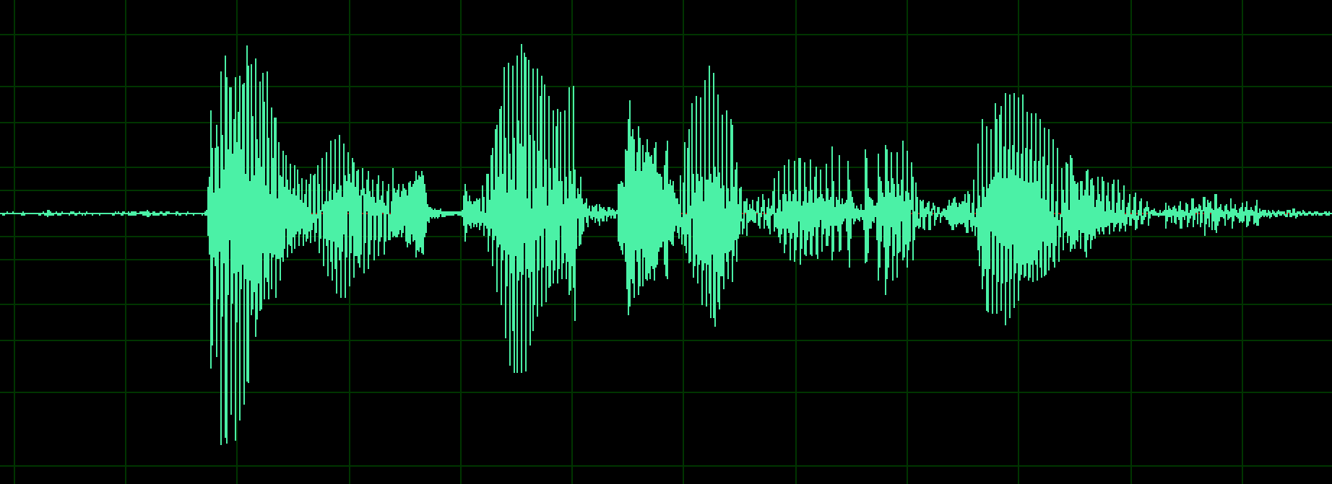
Порядок вычисления MFCC - 2
Исходный сигнал разбивается на окна по 20-40 мс
25 мс
25 мс
25 мс
25 мс

Slide 9
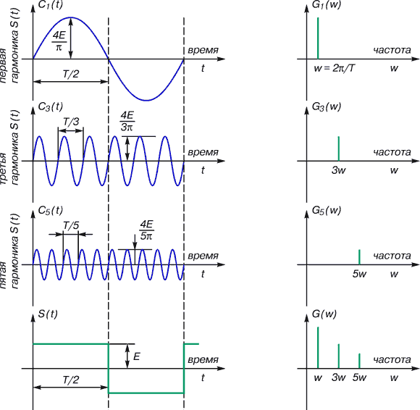
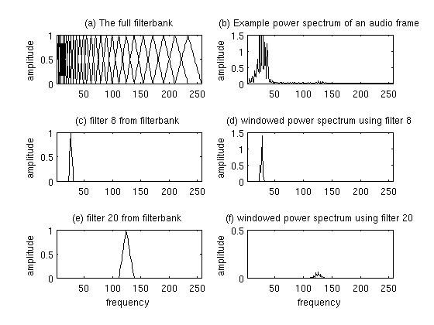
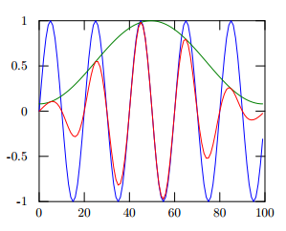
Порядок вычисления MFCC - 3
Каждый блок сигнала может умножаться на оконную функцию, например, окно Хемминга, чтобы спектр не растекался
Вычисляется спектр сигнала с помощью дискретного преобразования Фурье
Поочерёдно умножаем спектр на треугольные фильтры, полученные на этапе 1

Slide 10

Порядок вычисления MFCC - 4
Применяем дискретное косинусное преобразование-2, чтобы «сжать» полученные коэффициенты, то есть повысить значимость первых коэффициентов и понизить значимость последних.

Slide 11
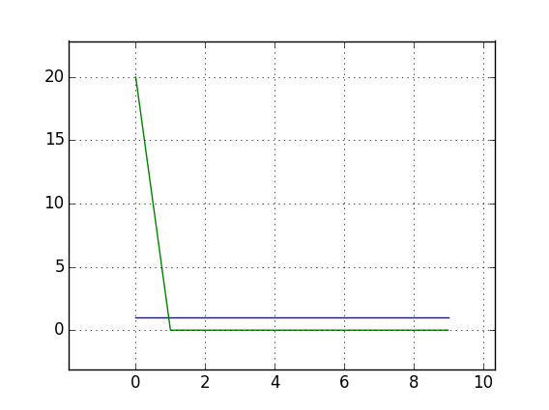
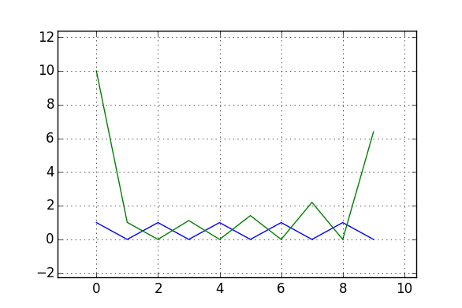
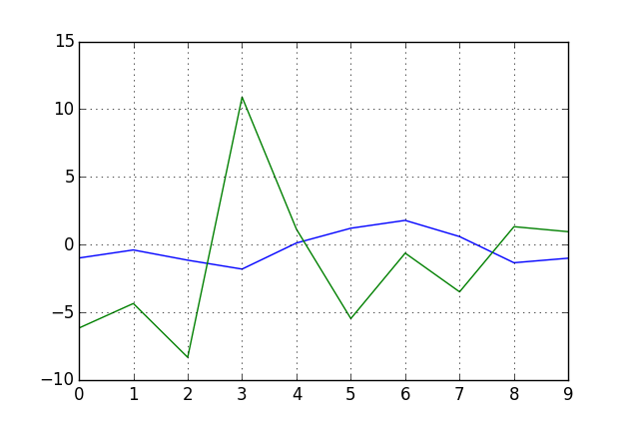
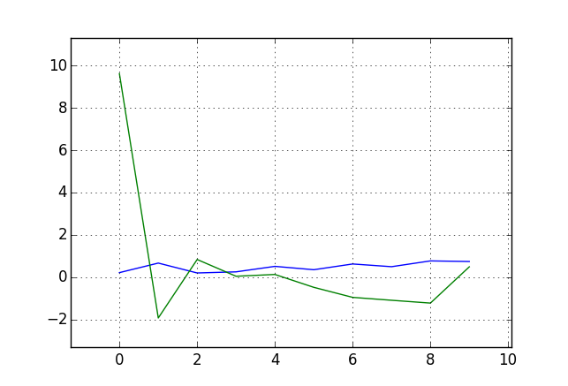
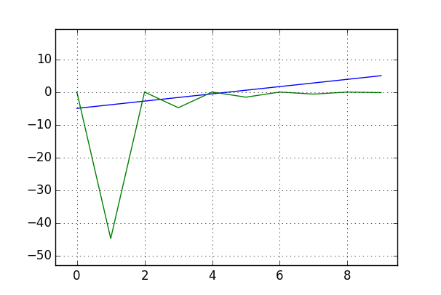
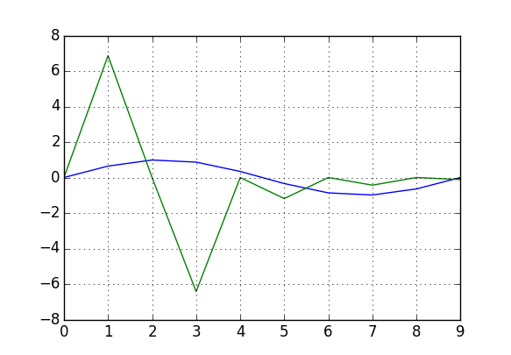
Порядок вычисления MFCC - 4
Значения ДКП (зелёный график) для 10 значений коэффициентов:
Массив единиц
Случайный сигнал с гауссовым распределением
[1, 0, 1, 0, 1, 0, 1, 0, 1, 0]
Случайный сигнал с равномерным распределением
Возрастающий сигнал от -5 до +5
Один период синусоиды

Slide 12
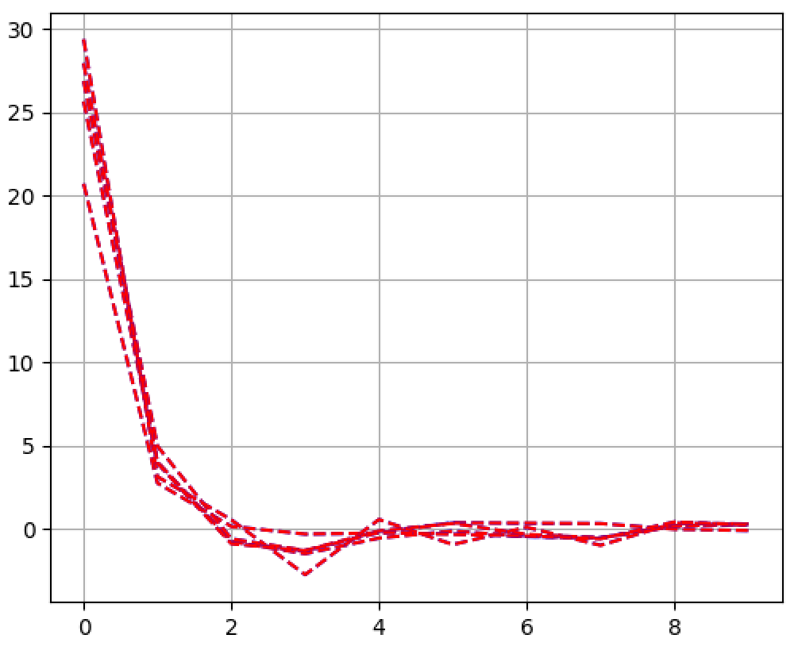
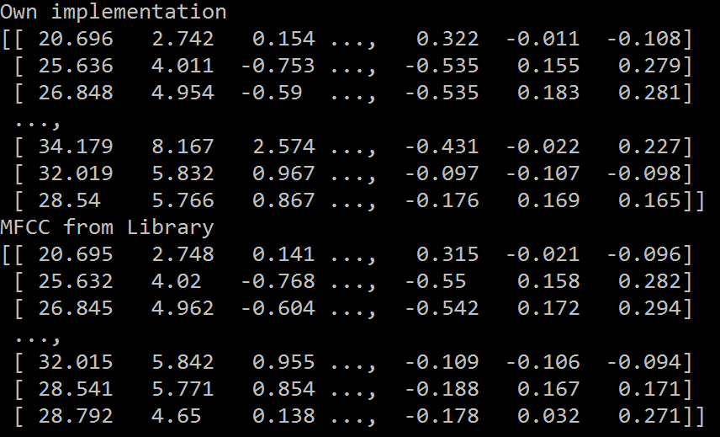
Программная реализация
Программная реализация на языке Python (интерпретируемый язык высокого уровня) занимает около 100 строк кода.
Возможно использовать библиотеку python_speech_features
Обе реализации выдают похожий результат

Slide 13

Возможности для исследований
def mfcc(x, sampleRate, blockDuration=0.025, blockOverlap=0.010,
minFrequency=300, maxFrequency=8000, mfccCount=13,
signalWindow=None, spectrumWindow=None, squareSpectrum=False):
Различная длительность блоков сигнала в пределах 20-40 мс
Различное количество кепстральных коэффициентов
Различные оконные функции для сглаживания сигнала и спектра
Возведение спектра в квадрат
Вычисление первых и вторых производных MFCC
Значимость каждого коэффициента MFCC на точность классификации, значимость пар коэффициентов
Отключение дискретного косинусного преобразования

